Slide 1
Regional transportplan 2022-2033 - planförslag
förutsättningar
Regeringen tilldelar RJH 598 miljoner kronor – medel för utveckling av länsvägnätet (Statliga vägnätet exkl. E14/E45, totalt ca 540 mil)
Exempel på åtgärder: Byggnation av gc-vägar, trafiksäkerhetsåtgärder, standardhöjning av grusvägar = asfaltering, medfinansiering av kollektivtrafikåtgärder, bidrag till utveckling av enskilda vägar m.m.
Trafikverket justerar tilldelningen utifrån budgetresultat 2018-2021, resulterar i ett avdrag om 160 miljoner kronor och justerad tilldelning om 438 miljoner kronor
Avräkningen justeras under planperiodens första fyra år –> ca 10,8 miljoner kr/år 2022-2026, därefter ca 47 miljoner kronor/år under perioden 2026-2033
Många kvarvarande projekt från planen 2018-2029 där bedömda kostnader ökat.
Inget utrymme för nya projekt.
Notes:
Kostnadsfördyringar till följd av dels lågt beräknade kalkyler från Trafikverket (upprättade i tidiga skeden då alla fakta inte fanns på bordet) men också till följd av ökade kostnader under projektets gång och det faktum att när projektet väl startat så slutför man det. Vi hade alltså ingen möjlighet att dra i handbromsen i vissa av projekten när man konstaterade att kostnaderna skenade iväg.
Ser man på totalen så hade det inte blivit någon större skillnad i denna planomgång om vi inte byggt ”över budget” föregående fyra år då vissa av objekten legat kvar till denna fyraårsperiod och fyllt upp budgeten. Men självklart är det bäst om budgeten hålls och vi inte ”lånar av framtiden”

Slide 2
Regional transportplan 2022-2033 - planförslag
Mål för infrastrukturplaneringen i länet
Utveckling och vidmakthållande av infrastrukturen för en hållbar utveckling i alla delar av länet.
Upprätthålla och utveckla snabba och tillgängliga förbindelser regionalt, interregionalt och internationellt.
Minskad miljöpåverkan och fossilbränslefritt 2030.
Ökat utbud av trafiksäkra och trygga stråk för oskyddade trafikanter.
Erbjuda en infrastruktur som möter näringslivets ökade transportbehov.
Notes:
PLANEN HAR TAGITS FRAM I BRED SAMVERKAN MED BLAND ANNAT LÄNETS KOMMUNER OCH NÄRINGSLIV. PLANEN HAR VARIT UTE PÅ SAMRÅD I OKT-DEC 2021. Målen beslutas i samband med att beslut nu fattas om planen i RF. Är tillagda i Regionala Transportplanen eftersom den nya RUSen inte har någon tydlig inriktning för infrastrukturen. Målen är långsiktiga och omfattar investeringar genom regionala planen men främst genom Nationella planens övriga potter.

Slide 3
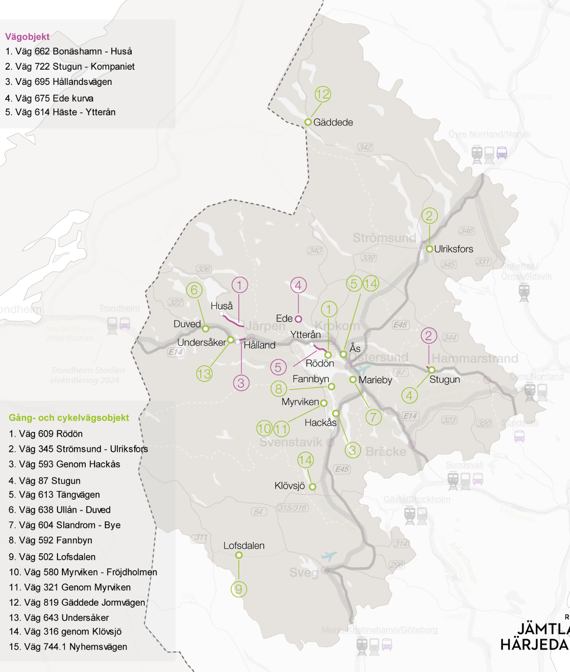
Regional transportplan 2022-2033
Prioriterade objekt
Notes:
Vet inte om du vill visa denna, den blir ju lite väl detaljerad. Går kanske att bara visa kartan och säga något om att vi har objekt på gång i princip hela länet. Men att det också är viktigt att tänka på att åtgärder utförs inom ramen för övriga fyra potter i den Nationella transportplanen.

Slide 4
Regional Transportplan 2022-2033 - planförslag
Vad planeras för 2022-2025?
Färdigställande av gc-väg, väg 345 Strömsund – Ulriksfors
Planerad byggstart av gc-väg, väg 593 genom Hackås
Färdigställande av vägplan för väg 662 Bonäshamn – Huså
Uppstart av vägplan för gc-väg, väg 604 Slandrom – Bye (i nära samverkan med Östersund kommun och deras projekt för utbyggnation av dricks- och spillvattenledningar på ”Annersia”)
Uppstart av vägplan för gc-väg, väg 613 Tängvägen (Ås)
Notes:
Den här vet jag inte heller om du vill visa. Skrev ner lite kort vad som planeras kommande fyra år, alltså fram till nästa revidering.
Viktigt här att det kan komma att ändras beroende på exempelvis vilka anbudssummor Trafikverket får för byggnation av Hackås. Blir den väldigt dyr kan det påverka övriga, alt. så måste vi fatta beslut att det inte är ekonomiskt rimligt att genomföra det projektet.

